Slide 1
冒險9
神經網路的概念和全連結神經網路

Slide 2
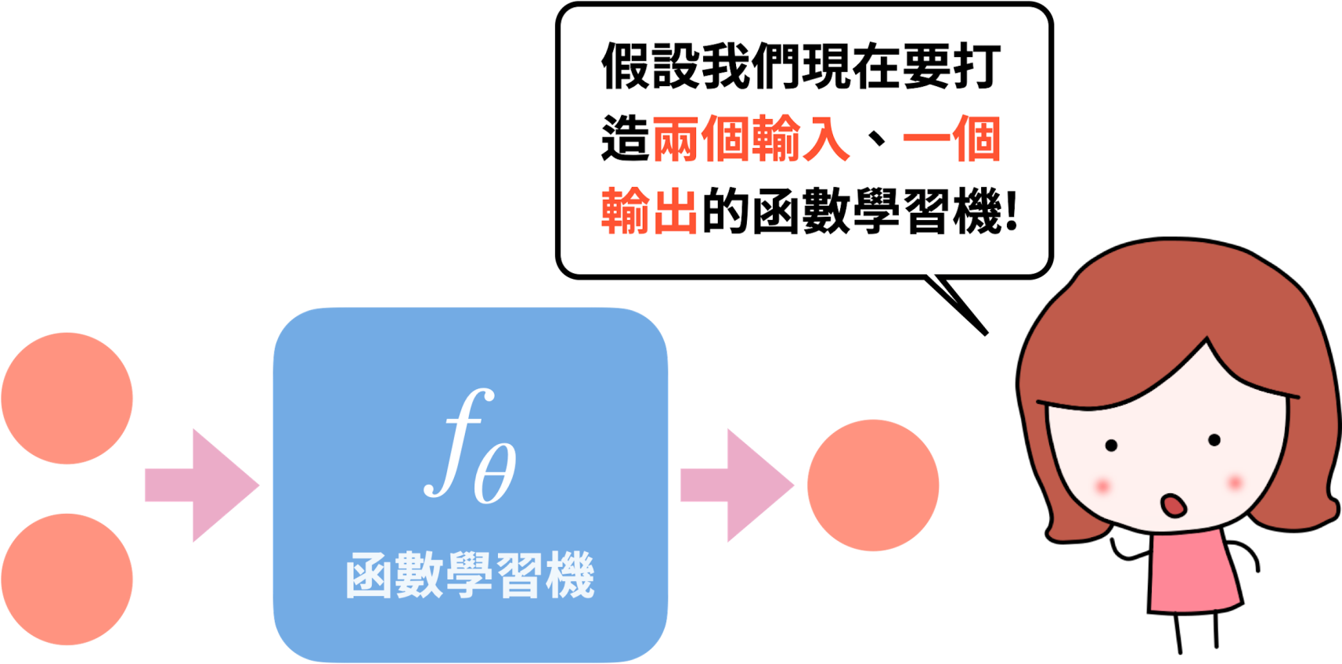
01 用神經網路打造我們的函數學習機
深度學習就是用神經網路的技術，打造我們的函數學習機
一般神經網路會需要大量的訓練資料，「大量」到上萬筆數據這樣，是非常常見的！

Slide 3
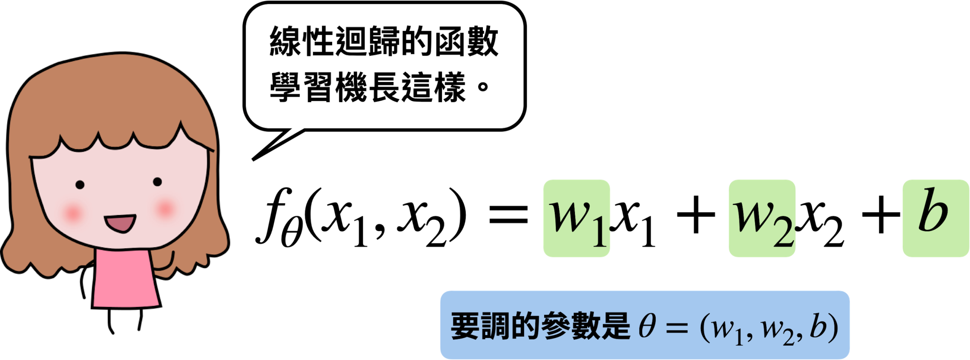
01 用神經網路打造我們的函數學習機
AI 技術的「可解釋性」

Slide 4
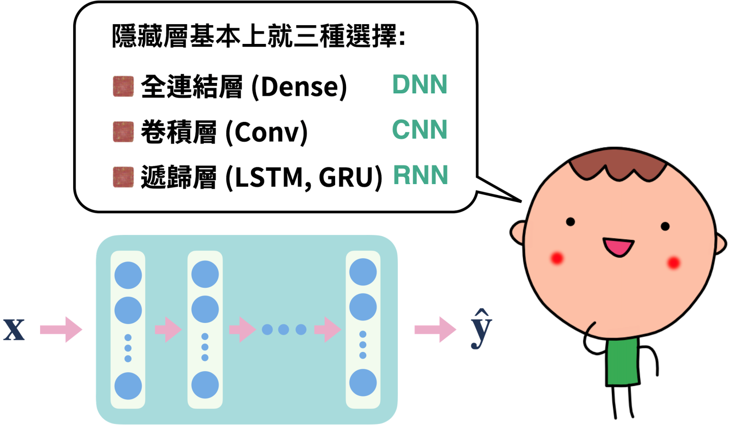
01 用神經網路打造我們的函數學習機
輸入 : 輸入層 ，輸出 : 輸出層，函數學習機 : 隱藏層
每一層用了幾個「神經元」，就會有幾個輸出。神經網路的重點就是，每一層的輸出可以視為一種機器的「理解」，因此分析神經網路會專注在某個隱藏層的輸出，而不是單一參數上。

Slide 5
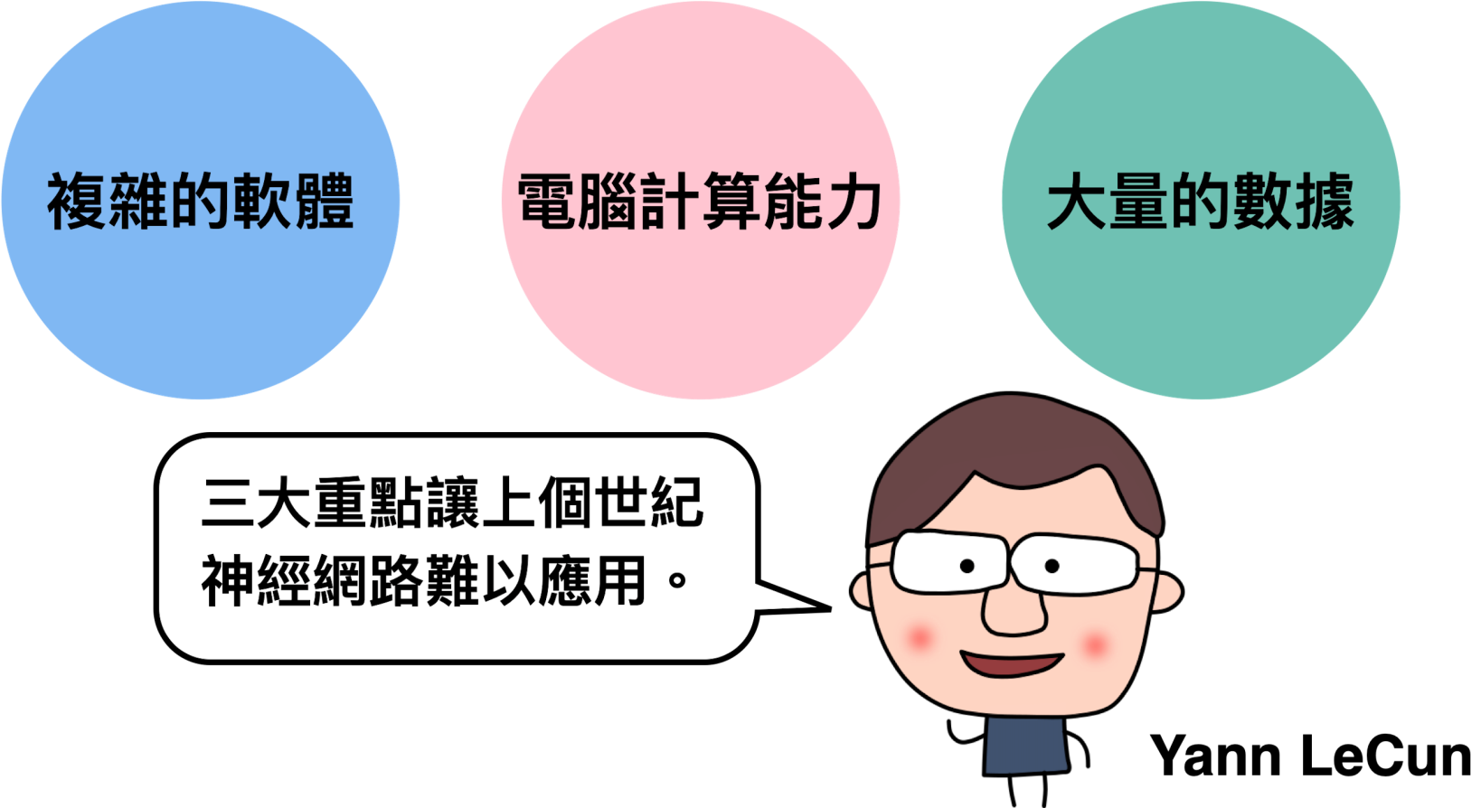
02 深度學習是什麼？
紅極一時卻又沒落的神經網路
現況
本世紀本來神經網路的缺點一一被克服。研究者也發現比較多個隱藏層是有些好處的，所以「三層，或三層以上隱藏層的神經網路」，就稱為「深度學習」。後來普遍再簡單的問題，都打造三層以上的神經網路。現在基本上「用神經網路打造的函數學習機，我們都稱為深度學習」。
1995 年

Slide 6
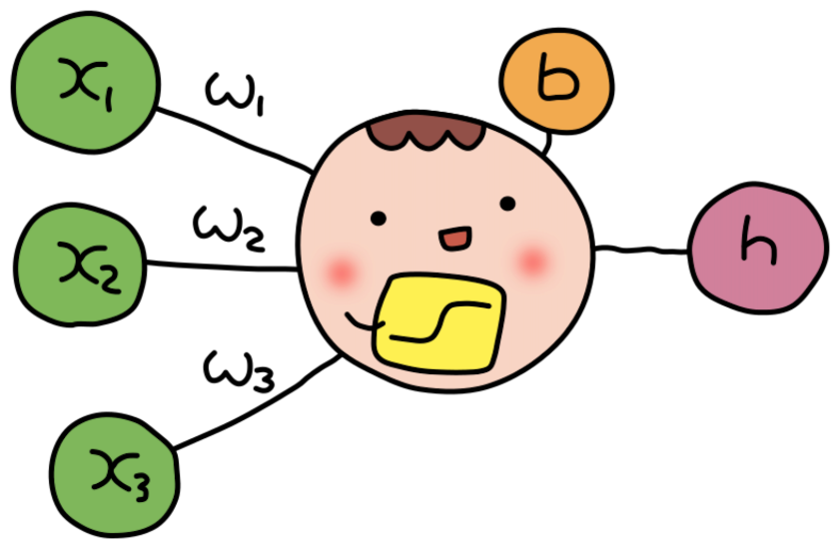

03 神經網路基本運算元件「神經元」的運作方式
一個隱藏層有幾個神經元，就會輸出幾個數字
不論哪種神經網路，神經元都是基本的運算單元，而每個神經元的運算方式是一樣的！
每個神經元都會接從前一層傳來的若干個輸入，就好像人體的神經元，會接收前面神經元傳來的刺激一樣。收到這些數據，一個神經元會送出一個數字。

Slide 7

03 神經網路基本運算元件「神經元」的運作方式
以一個有「三個輸入」的神經元為例

Slide 8

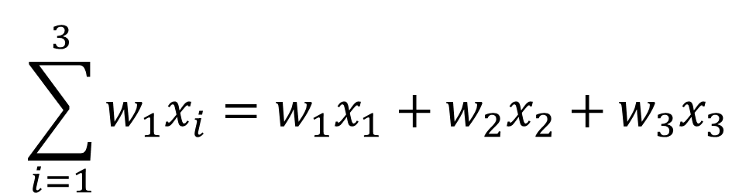
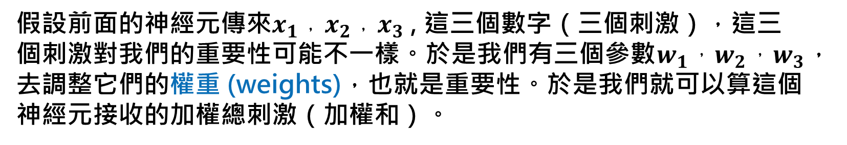
03 神經網路基本運算元件「神經元」的運作方式
以一個有「三個輸入」的神經元為例
$$\sum_{i=1}^{3}{w_{1}x_{i}}=w_{1}x_{1}+w_{2}x_{2}+w_{3}x_{3}$$
假設前面的神經元傳來$x_{1，}x_{2，}x_{3}$ , 這三個數字（三個刺激），這三個刺激對我們的重要性可能不一樣。於是我們有三個參數$w_{1}{，w}_{2}，w_{3}$，去調整它們的權重 (weights)，也就是重要性。於是我們就可以算這個神經元接收的加權總刺激（加權和）。

Slide 9
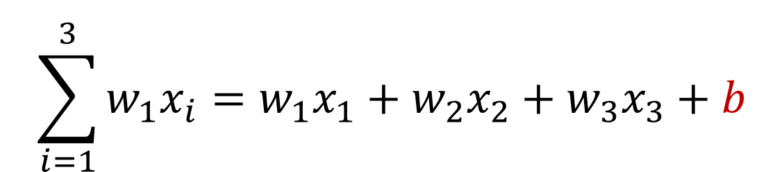
03 神經網路基本運算元件「神經元」的運作方式
以一個有「三個輸入」的神經元為例
$$\sum_{i=1}^{3}{w_{1}x_{i}}=w_{1}x_{1}+w_{2}x_{2}+w_{3}x_{3}+b$$
更一般化我們可以再加上一個偏值 (bias)，做一個基準的調整。而這個數據我們可以想成，是調整後的加權和，或調整後的總刺激。

Slide 10
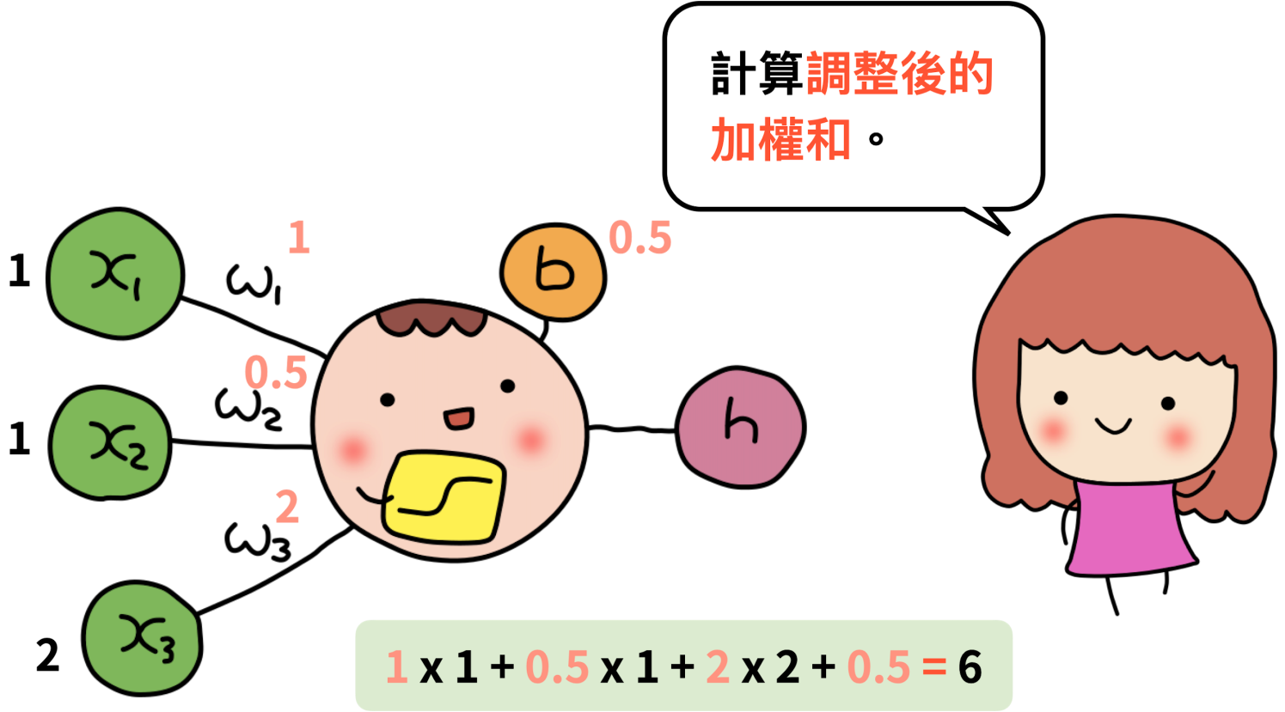

03 神經網路基本運算元件「神經元」的運作方式
權重、偏值都是經過學習得到的
假設$w_{1}$ =1 , $w_{2}$ = 0.5 , $w_{3}$= 2 ,$b$= 0.5，這時： $x_{1}$ =1 , $x_{2}$ =1 , $x_{3}$= 2，用這組參數進去算，得到調整後的加權和是6。這個調整後的加權和當然可以開開心心當這神經元的輸出，不過這會有一個嚴重的問題：「這是一個線性的函數。」

Slide 11

03 神經網路基本運算元件「神經元」的運作方式
解決線性的神經網路問題
解決這個問題也很簡單，就是把這個數值送出去之前，再用個「非線性」的函數轉換一下就好啦。

Slide 12

04 激發函數
運用非線性的激發函數（activation function)做轉換
$$φ\left(\sum_{i=1}^{3}{w_{i}λ_{i}}+b\right)=h$$
激發函數

Slide 13
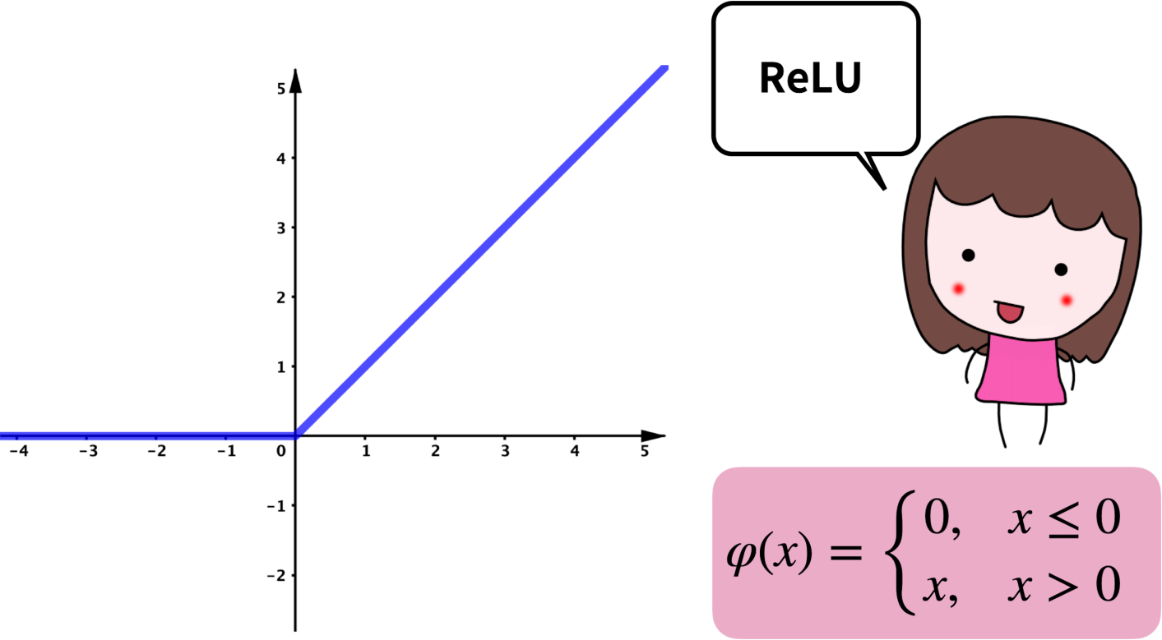
04 激發函數
明星激發函數 : ReLU
這是一個很簡單的激發函數，輸入值小於零，輸出就是0；而輸入大於0 時，輸入什麼就輸出什麼！

Slide 14
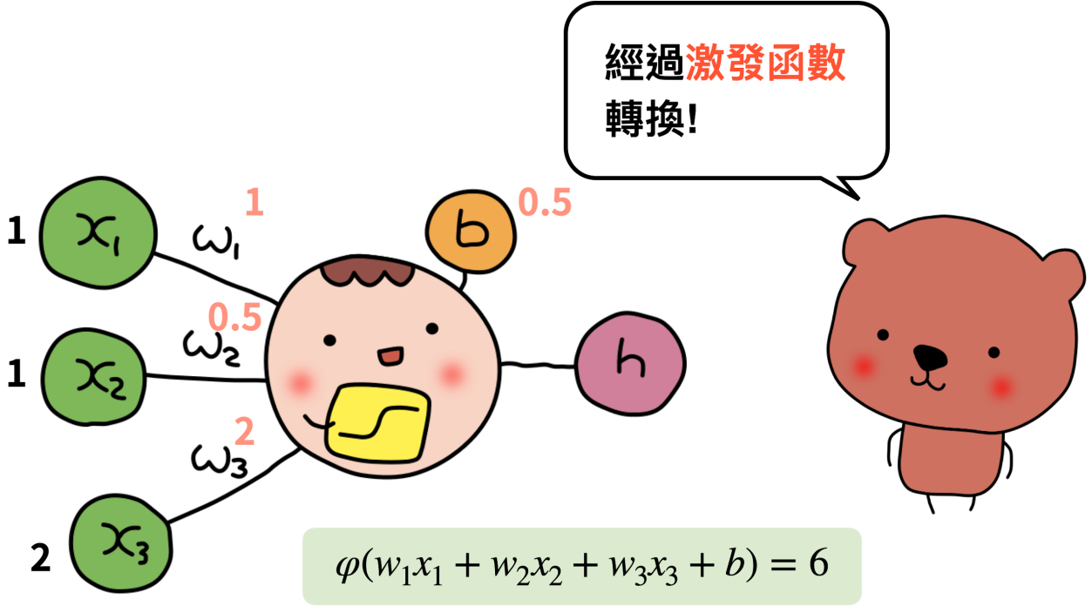
04 激發函數
用 ReLU 當激發函數來完成我們剛剛的計算
權重 $w_{1}$ =1 , $w_{2}$ = 0.5 , $w_{3}$= 2 ， 偏值$b$= 0.5 ，現在接收到輸入 $x_{1}$ =1 , $x_{2}$ =1 , $x_{3}$= 2 ，計算一下輸出應該是多少？
前面我們算過加權和是6 了，所以把6 放到ReLU 裡面。輸入為6，輸出結果等於6!

Slide 15
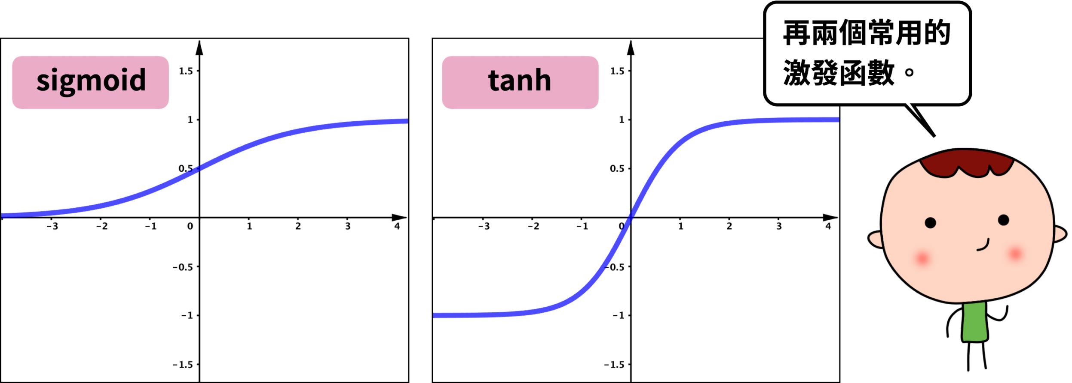
04 激發函數
其他常見的激發函數

Slide 16

05 全連結神經網路
DNN 全連結神經網路（Fully Connected Neural Networks）
只需要決定要「幾個隱藏層，每個隱藏層要幾個神經元」，就設計好一個全連結神經網路了！

Slide 17
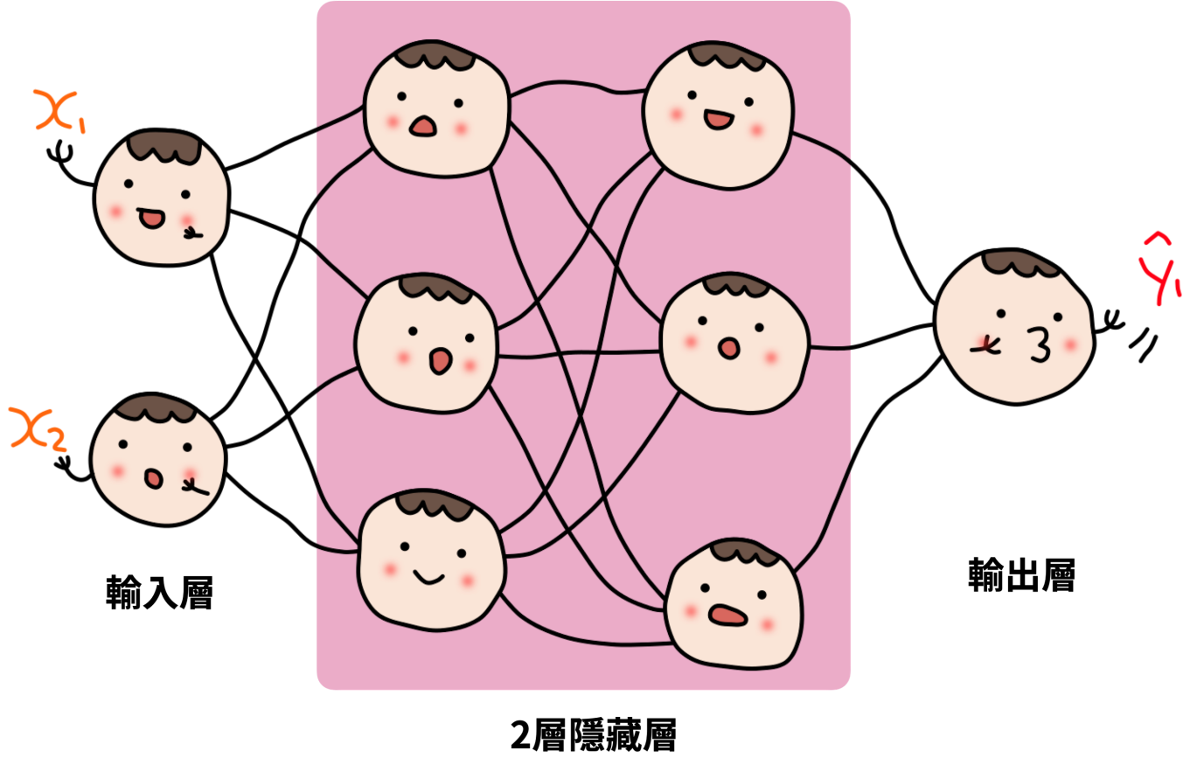
05 全連結神經網路
做個簡單的兩層神經網路 :
輸入層為 2 個神經元，輸出層為1 個神經元，兩層都用三個神經元。

Slide 18
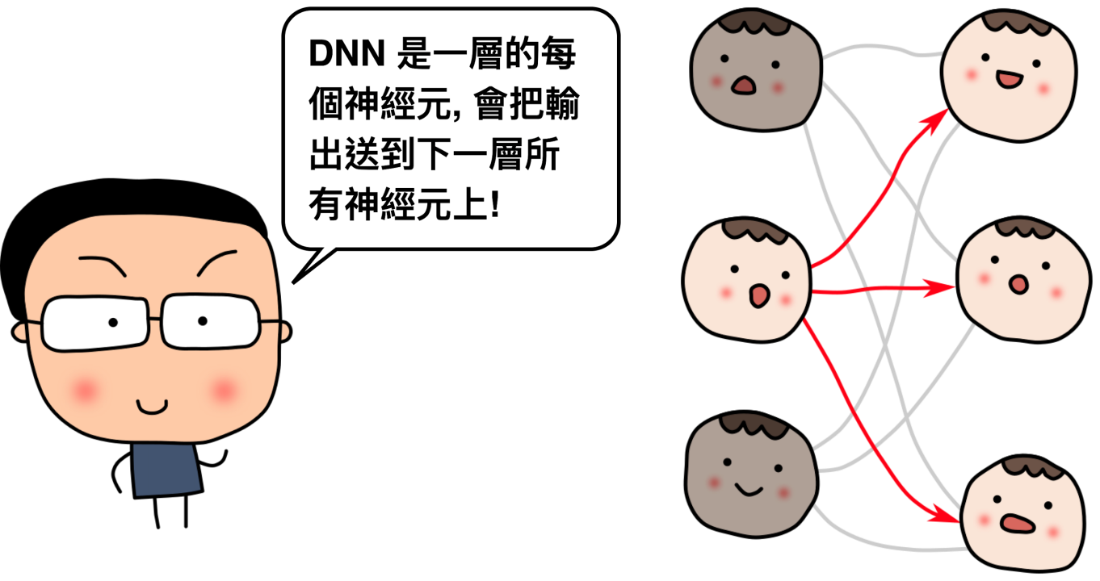
05 全連結神經網路
神經網路就是一層一層計算完數字，輸出到下一層
每個神經元，經過前面介紹的計算，就會輸出一個數字。比方說第一個隱藏層，有三個神經元，因此有三個輸出到下一層。而全連結的意思是，每一層的神經元和下一層的神經元是完全連結的！也就是這層每一個輸出，會傳到下一層每一個神經元上。

Slide 19
05 全連結神經網路
神經網路就是一層一層計算完數字，輸出到下一層
每個神經元，經過計算會輸出一個數字。比方說第一個隱藏層，有三個神經元，因此有三個輸出到下一層。而全連結的意思是，每一層的神經元和下一層的神經元是完全連結的！也就是這層每一個輸出，會傳到下一層每一個神經元上。

Slide 20

05 全連結神經網路
DNN 的意義
全連結時，連結的密度最高，所以這樣的隱藏層也被稱為dense layer，這也是為什麼我們簡稱為 DNN，就是 Dense Neural Networks 的意思。

Slide 21
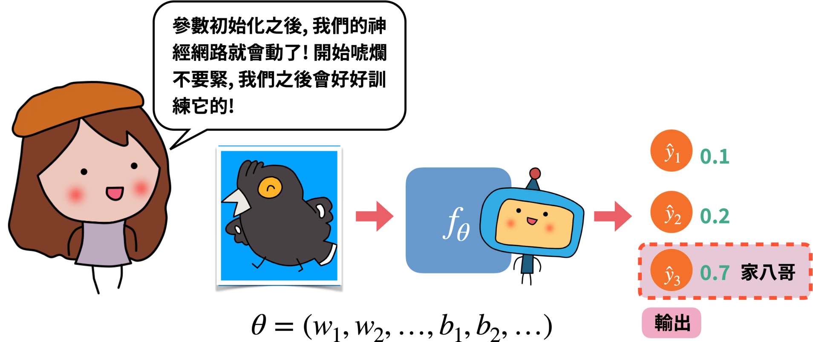
06 接下來就是要調整參數了！
給權重、偏值指定數值之後，
我們放入任何輸入，輸出是什麼就確定了
初始化這個神秘過程
其實就是隨機給的!

Slide 22
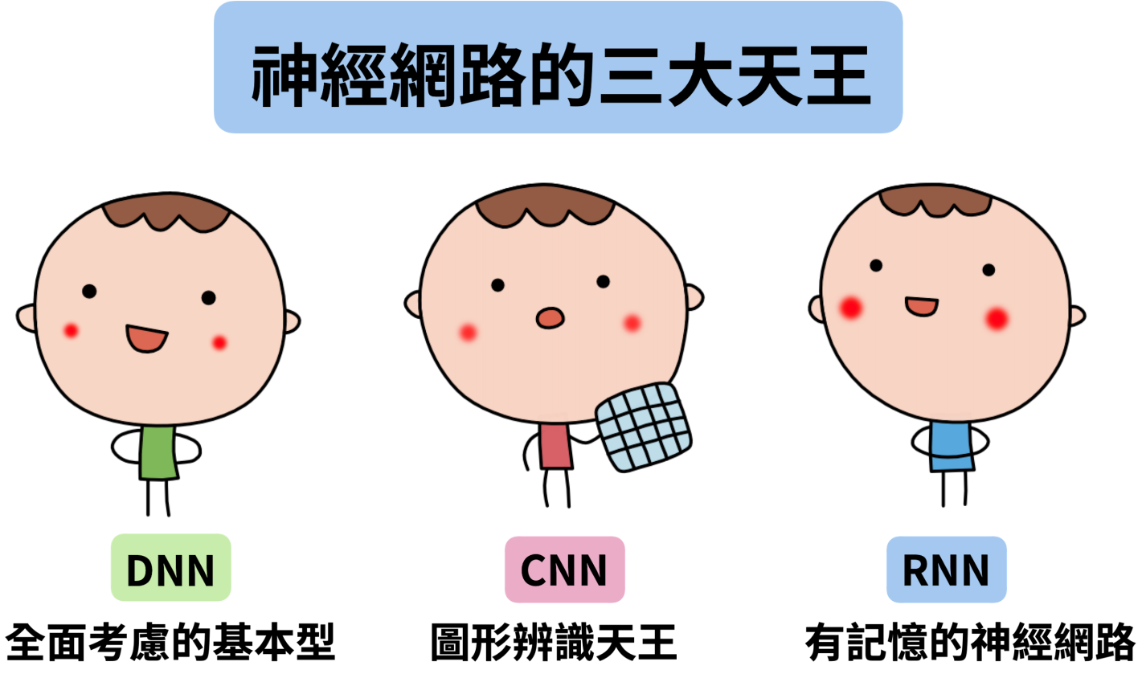
07 小結論：深度學習就是建一層層「隱藏層」
神經網路函數學習機，就是把一層層的隱藏層建構起來

Slide 23

冒險旅程 9
你可以寫個小程式，模擬一個神經元的動作嗎？你可以假設是三個輸入的神經元，用 ReLU 做激發函數。注意！我們很喜歡寫成一次可以輸入多筆數據的形式，比如可以同時輸入兩筆輸入：
[[1.7, 0.4, -1.3], [0.8, 1.2, 0.5]]
然後同時輸出兩筆結果。

Slide 24
冒險旅程 9
持續發想或者修改之前想到的深度學習應用。再一次，一個 AI 模型，要有很清楚的輸入、很清楚的輸出，同時要能準備足夠多的訓練資料。

